Slide 1

АППЛИКАЦИЯ
ИЗ БУМАГИ И КАРТОНА
«В КОСМОС»
Урок технологии в 1 классе
"УМК любой

Slide 2
«12 апреля 1961 года Ю.А.Гагарин на космическом корабле «Восток», созданном в опытно-конструкторском бюро С.П.Королева, стартовал с космодрома Байконур и совершил первый космический полет, облетев земной шар за 108 минут и благополучно вернувшись на Землю.»

Slide 3

В.Степанов
«Юрий Гагарин»
В космической ракете
С названием «Восток»
Он первым на планете
Подняться к звёздам смог.
Поёт об этом песни
Весенняя капель:
Навеки будут вместе
Гагарин и апрель.

Slide 4
Техника безопасности:
Ножницы — острый инструмент.
Не держи ножницы концами вверх.
Не оставляй ножницы в открытом виде.
Передавай ножницы в закрытом виде кольцами в сторону товарища.
При работе следи за пальцами левой руки.
Без разрешения учителя не бери инструменты.

Slide 5
Материалы и инструменты:
набор цветной бумаги;
клей (лучше клей ПВА, он со временем не коробит бумагу);
простой карандаш;
ножницы

Slide 6
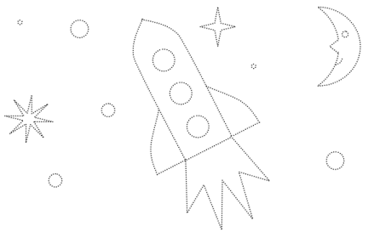

Slide 7
